Slide 1
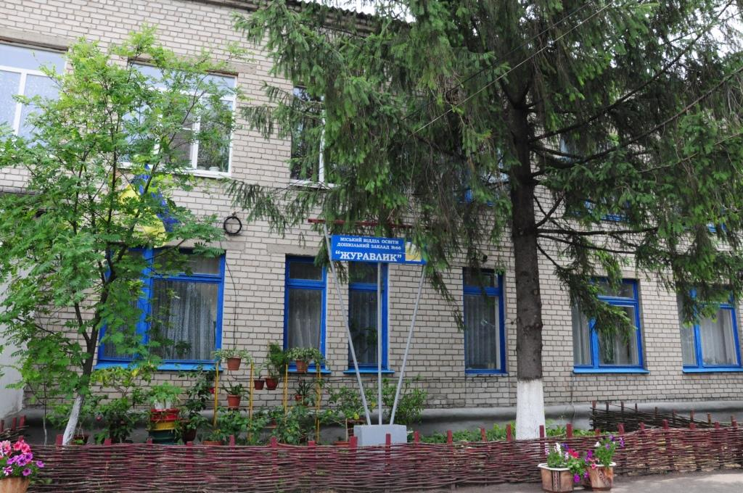
Дошкільний навчальний заклад № 66 «Журавлик»

Slide 2
Вітає Вас!!!

Slide 3
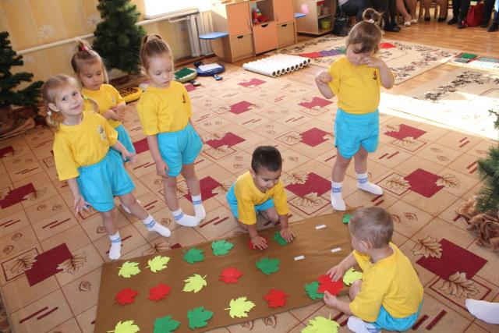
Наші малятка…

Slide 4
Розумнички…

Slide 5
Дослідники…

Slide 6
Завжди раді бачити Вас у нашому садочку!!!

